Slide 1
Relatiemiddag ESS
10 en 12 november 2015
Marijke Backx,
manager ESS

Slide 2
Programma
13.00 uur Plenair deel
14.00 uur Keuze 1
15.00 uur Koffie/thee
15.15 uur Keuze 2
16.15 uur Drankje en nootje

Slide 3
Examinering MBO op politieke agenda
Najaar 2015:
Brief 14 september 2015
-herhaling gecertificeerde examenleverancier of externe validering
Examenagenda MBO Raad, oktober 2015
-producten op orde
-processen in control
-professionalisering op orde

Slide 4
wh
What?
How?
Why?
Golden circle, Simon Sinek

Slide 5
Drijfveer ESS-medewerkers
Al onze examens worden in gezamenlijkheid ontwikkeld. We gaan voor kwaliteit. We maken een objectief oordeel mogelijk dat aansluit op het geboden onderwijs en het niveau van de deelnemers.

Slide 6
Kernwaarden
Co-creatie
Samen met onderwijs en bedrijfsleven werken wij aan examenproducten en -diensten die ontzorgen. Wij zoeken daarbij de dialoog en werken op basis van partnerschap. Hierbij ligt onze focus op resultaat en oplossingen.
Deskundigheid
Wij bundelen en organiseren expertise. Wij zijn gericht op het bevorderen van (onze) deskundigheid en willen deze ook overbrengen op en delen met anderen.
Vertrouwen
Onze manier van werken is transparant en gericht op inhoud. We zijn toegankelijk en betrouwbaar. Wij doen recht aan leerling en beroep. Ons gezamenlijk doel zorgt voor verbinding.

Slide 8
Huidige ESS
Ontwikkeling van beoordelingsinstrumenten bij herziene kwalificatiedossiers i.s.m. onderwijs en bedrijfsleven
Gebruikers bepalen het aanbod
Voldoen aan kwaliteitsstandaarden
Opleidingen Handel en Mode

Slide 9
Wat vooraf ging…
ESS: examens i.s.m. onderwijs en bedrijfsleven vanaf 2003
Samenvoeging kenniscentra
Overleg Btg-leden september 2014
Criteria voor doorstart
Maart 2015: Startbijeenkomst Btg/ ESS
Mei/ juni 2015: Werkgroepbijeenkomsten
Najaar 2015: Expertgroepen

Slide 10
Doelstelling
Kwalitatief goede beoordelingsinstrumenten die aansluiten bij het geboden onderwijs
Civiel effect van diploma
Prijs-kwaliteit verhouding zo gunstig mogelijk houden

Slide 11
Uitgangspunten ESS (1)
Onafhankelijke examenleverancier – geen leermiddelen
Aanbod voor kwalificaties Handel en Mode (ook voor kwalificaties met weinig deelnemers en aanverwante opleidingen)
Ontwikkelen van producten in gezamenlijkheid onderwijs en onderwijskundigen ESS

Slide 12
Uitgangspunten ESS (2)
Vaststelling ook door bedrijfsleven
Goede prijs-kwaliteit verhouding
Variatie in productaanbod waar wenselijk
Digitalisering
Distributie en afname vanuit beveiligde omgeving (ESShare)
Sandro Ferreira da Silva

Slide 13
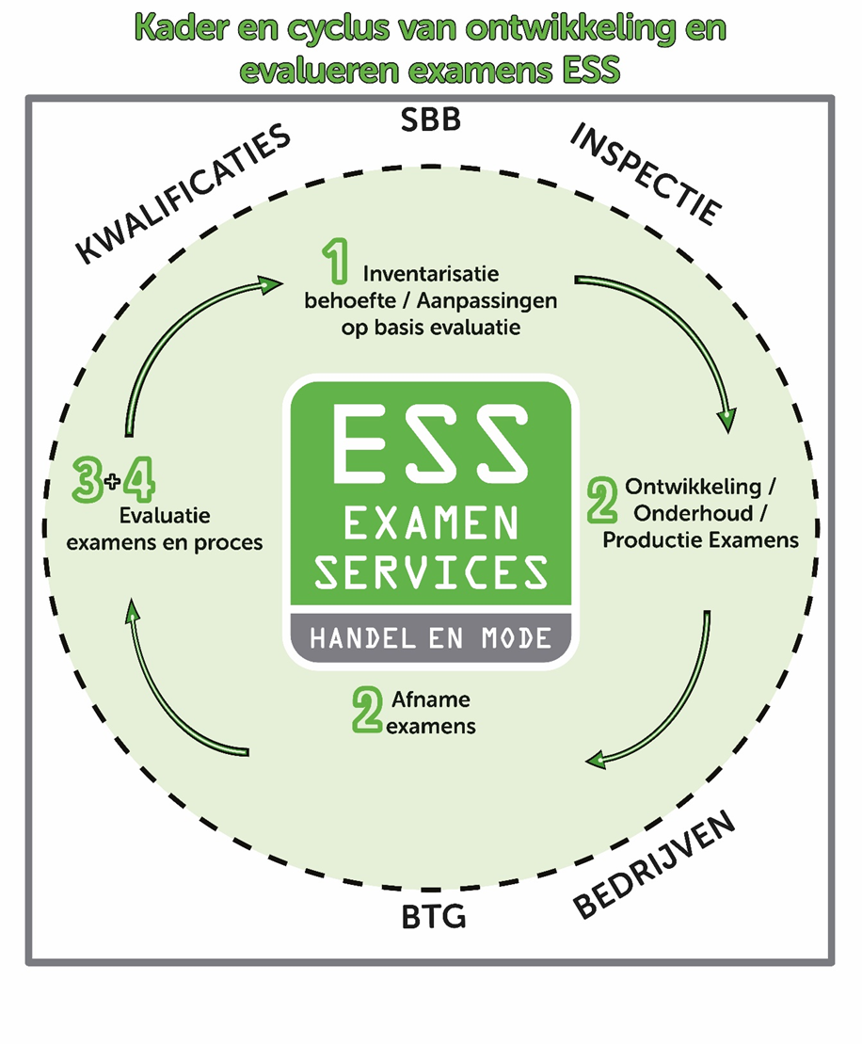

Slide 14
PDCA-cyclus
Op micro-, meso- en macro-niveau (onderdelen, examens, ESS-aanbod)
Het leven wordt vooruit geleefd en achteruit begrepen
(Søren Kierkegaard)

Slide 15
Kwaliteitsborging
Kwaliteitsborging ≠ kwaliteit
Kwaliteitshandboek
Keurmerk Examenleverancier
Inspectie van het Onderwijs
Screening examens door gebruikers

Slide 16
Overlegstructuur
Gebruikersgroep
bepalen van productaanbod, evaluatie producten
twee keer per jaar bijeen
Examenraad
evaluatie beleid ESS, prijsbepaling producten
twee keer per jaar bijeen
Monitoringscommissie
ontwikkelproces stimuleren en bewaken
ieder kwartaal bijeen

Slide 17
Samenwerking vanaf 1 augustus 2015
Gebruikersgroep
alle gebruikers van ESS
Monitorings-
commissie
Examenraad
onderwijs en ESS
onderwijs, bedrijfsleven en ESS
Samenwerken en kennis delen

Slide 18
ESS organisatie
Werkwijze
Overleg, afstemming, aansluiting zoeken, ontwikkeltrajecten, gezamenlijke expertise inzetten, betekenisgeving
Interactie met omgeving is cruciaal
Resultaat
Producten in gezamenlijkheid ontwikkeld met civiel effect
Zekerheid van kwalitatief goede examens
Goede prijs/kwaliteitverhouding
Examens met alle bijbehorende documenten
Expertise deling: begeleiding en training

Slide 19
Betekenisgeving
intellectueel kwaliteit leveren
principieel verbeteren
relationeel verbinden
functioneel vereenvoudigen
universeel standaardiseren
optioneel variëren
financieel besparen
experimenteel vernieuwen
visueel vormgeven
reëel verwerkelijken

Slide 20
Kennis delen
Geslaagd beoordelen (2012)
Invloeden op classificatie-accuraatheid van examens
Waar beoordelen (2013)
Invloed van de context op de resultaten van het examen
Vragen beoordelen (2014)
Richtlijnen voor het opstellen van theoretische toetsen en antwoordmodellen
Doordacht beoordelen (2015)
Een onderbouwing van keuzes in toetsplannen en toetsen

Slide 21
Productaanbod bij herziene dossiers
Etalage met bouwstenen
Onderdelen die inpasbaar zijn in examenplan
Uitgangspunt bij bouwen is visie op opleiden en examinering van opleiding
Voorbeeld examenplannen per kwalificatiedossier
Accent op examineren van beroepsvaardigheden
BPV of simulatie
Theorie-toetsing/-examinering
tijdens opleiden - voorwaardelijk - in examinering
Beschikbaar op Mijn ESS

Slide 22
Expertisegroepen
Examenplannen
Ontwikkelgroepen
Instrumenten
Vaststellings-commissies
Distributie ESShare
Evaluatie/ tevredenheid
Bijstellen instrumenten

Slide 23
Aanbod retail
Verkoop Roosanne Kerkhof
Verkoper (2)
Advies en leiding in de verkoop Sylvia Verrips
Eerste verkoper (3)
Verkoopspecialist (3)
Verkoopadviseur (3)? - wordt voor opgeleid?
Ondernemerschap retail Pauline van ‘t Hoog
Ondernemer retail (4)
Management retail
Manager retail (4)

Slide 24
Aanbod commercie
Commercie
Commercieel medewerker (3) Rudo Vinck
(Junior) accountmanager (4)
Vestigingsmanager groothandel (4) Cristel Kraaijeveld
Assistent-manager internationale handel (4)

Slide 25
Aanbod logistiek
Logistiek Els Kranen
Parts-/baliemedewerker (2)? – wordt voor opgeleid?
Logistiek medewerker (2)
Logistiek teamleider (3)
Supervisors logistiek Antoinette Sonneveld
Logistiek supervisor (4)
Middenkader transport en logistiek Jeannette Jansen
Manager transport en logistiek (4)

Slide 26
Aanbod wonen
Woningstofferen Roosanne Kerkhof
Woning-/projectstoffeerder (2)
Allround woningstoffeerder (3)
Interieuradvies
Interieuradviseur (4)

Slide 27
Aanbod mode
Kleding-, confectie en veranderatelier Els Kranen en Eline Jensma
Basismedewerker mode (2)
Mode/maatkleding
Allround medewerker mode/maatkleding (4)
Specialist mode/maatkleding (4)
Fashion en design
Junior stylist (4) samenvoeging dossiers
Fashion management
Junior productmanager fashion (4)

Slide 28
Overig aanbod
Entree
invulling van 9 profielen met opdrachten Pauline en Roosanne
Marketing, communicatie en evenementen Rudo
Medewerker marketing en communicatie (4)
Medewerker evenementenorganisatie (4)
Nederlands en MVT Eline en Lise Daanen
CBL

Slide 29
Keuzedelen
Examens ontwikkeld op basis van wensen van opleidingen
Portfolio opbouwen Gabry Karsdorp
Welke wensen vanuit de opleiding?
Pinwand in de hal

Slide 30
Keuzedeelexamen Internationaal I
geschikt voor niveau 3 en 4 Inhoud van het keuzedeelexamen: Toelichting keuzedeelexamen Examenonderdeel 1: Zet interculturele sensitiviteit in - Beoordelingslijst voor twee examenopdrachten Examenonderdeel 2: Verbindt mensen met verschillende culturele achtergronden - Optie A: beoordelingslijst voor twee examenopdrachten - Optie B: observatiechecklist en cgi Uitslagprotocol Bijlage 1: toetstermen Bijlage 2: instructie voor docent

Slide 31
Eenjarige specialisten opleiding
Ondernemer op basis van vakmanschap
Vakman ondernemer
Leidinggeven op basis van vakmanschap
Leidinggevende team/ afdeling/ project
Technisch leidinggevende

Slide 32
Ontwikkelaars gevraagd
Teamleden met
- inhoudelijke kennis van een onderwerp
- de vaardigheid tot het schrijven van examenopgaven
- vergoeding

Slide 33
Uitdagingen
Nieuw waarderingskader Inspectie m.i.v. augustus 2017
Examens in praktijk: wat is de essentie van het beroep?
Niveau van examens?
Kwaliteit ↔ rendement van opleiding
Vereniging Examenleveranciers i.o.
… er (n)iets van

Slide 34
www.essmbo.nl
Drie informatielagen:
Informatie website
toegankelijk voor iedereen
aanmelden voor nieuwsbrief
Mijn ESS
toegankelijk voor gebruikers ESS
ESShare
toegankelijk voor twee geautoriseerden per locatie

Slide 35
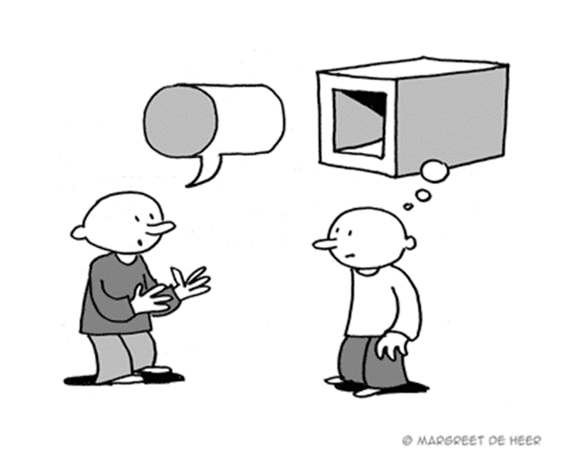
Samen + werken = kwaliteit

Slide 36
Zaalindeling
Ronde 1 Ronde 2
ESS tafel Commercie Commercie
zaal 3 Retail niveau 2 Procedures/ werkwijze
zaal 5 Retail niveau 3 Retail niveau 3
zaal 4 Retail niveau 4 Retail niveau 4
zaal 2 Logistiek -

